Slide 1
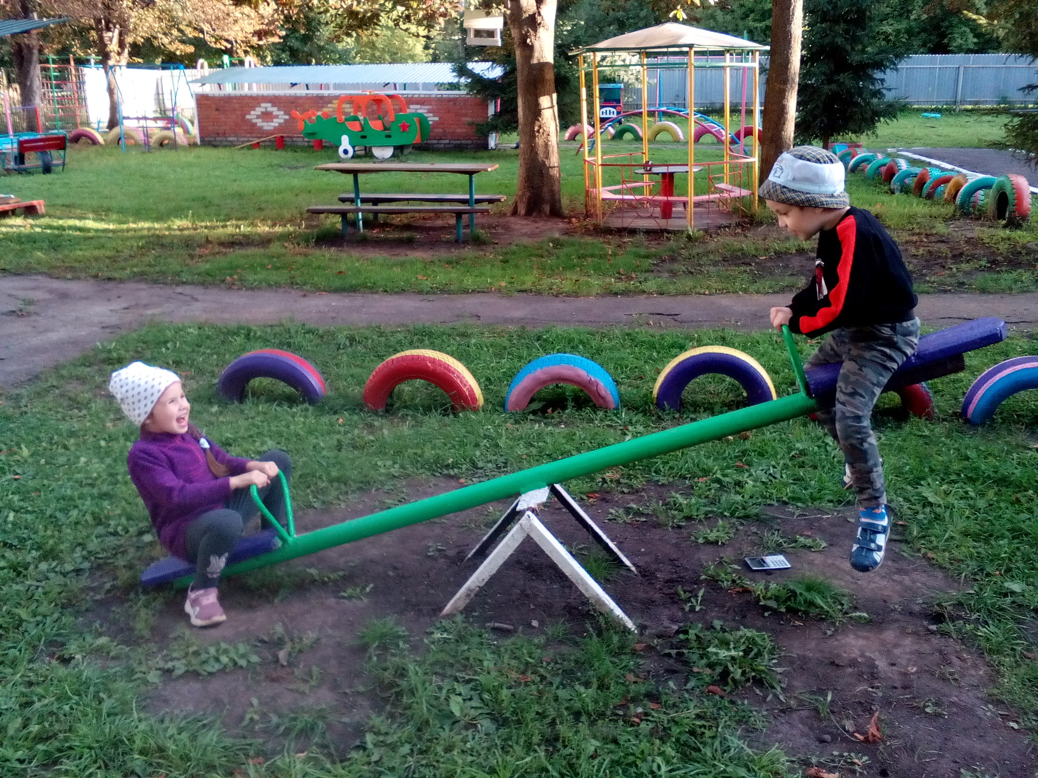
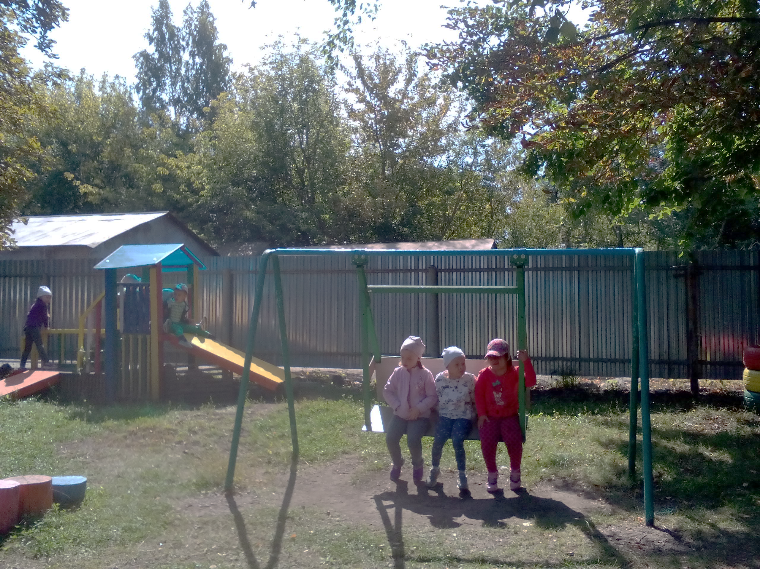
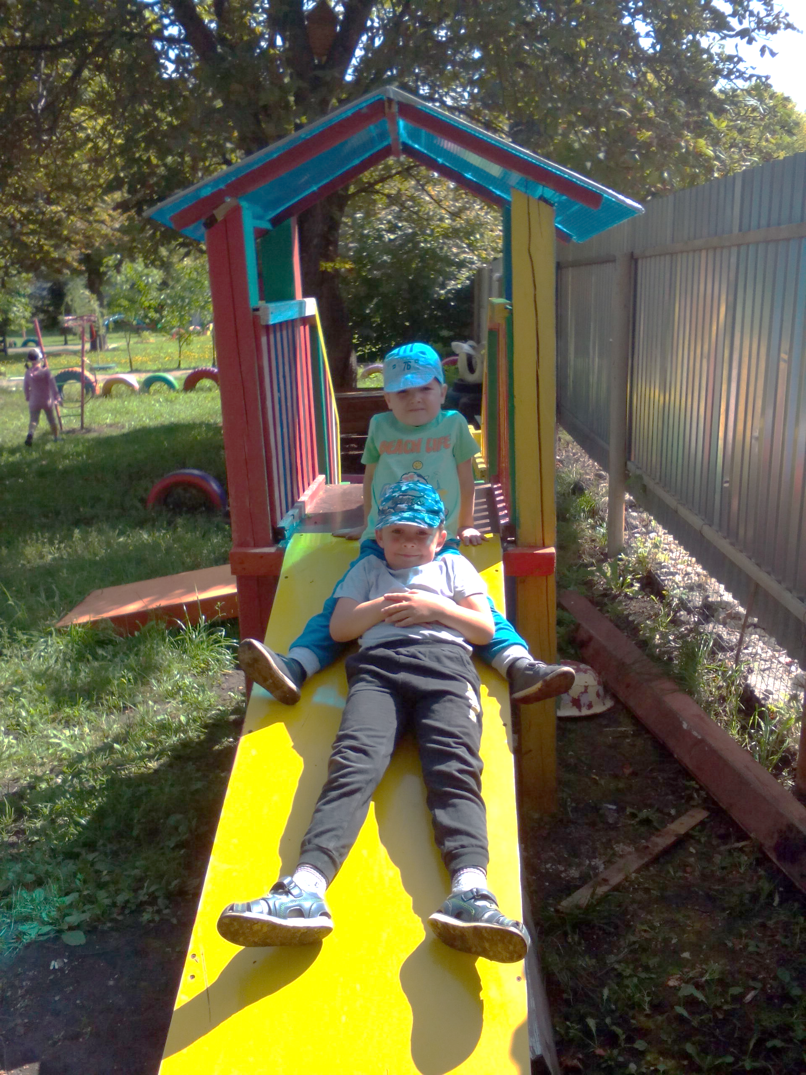
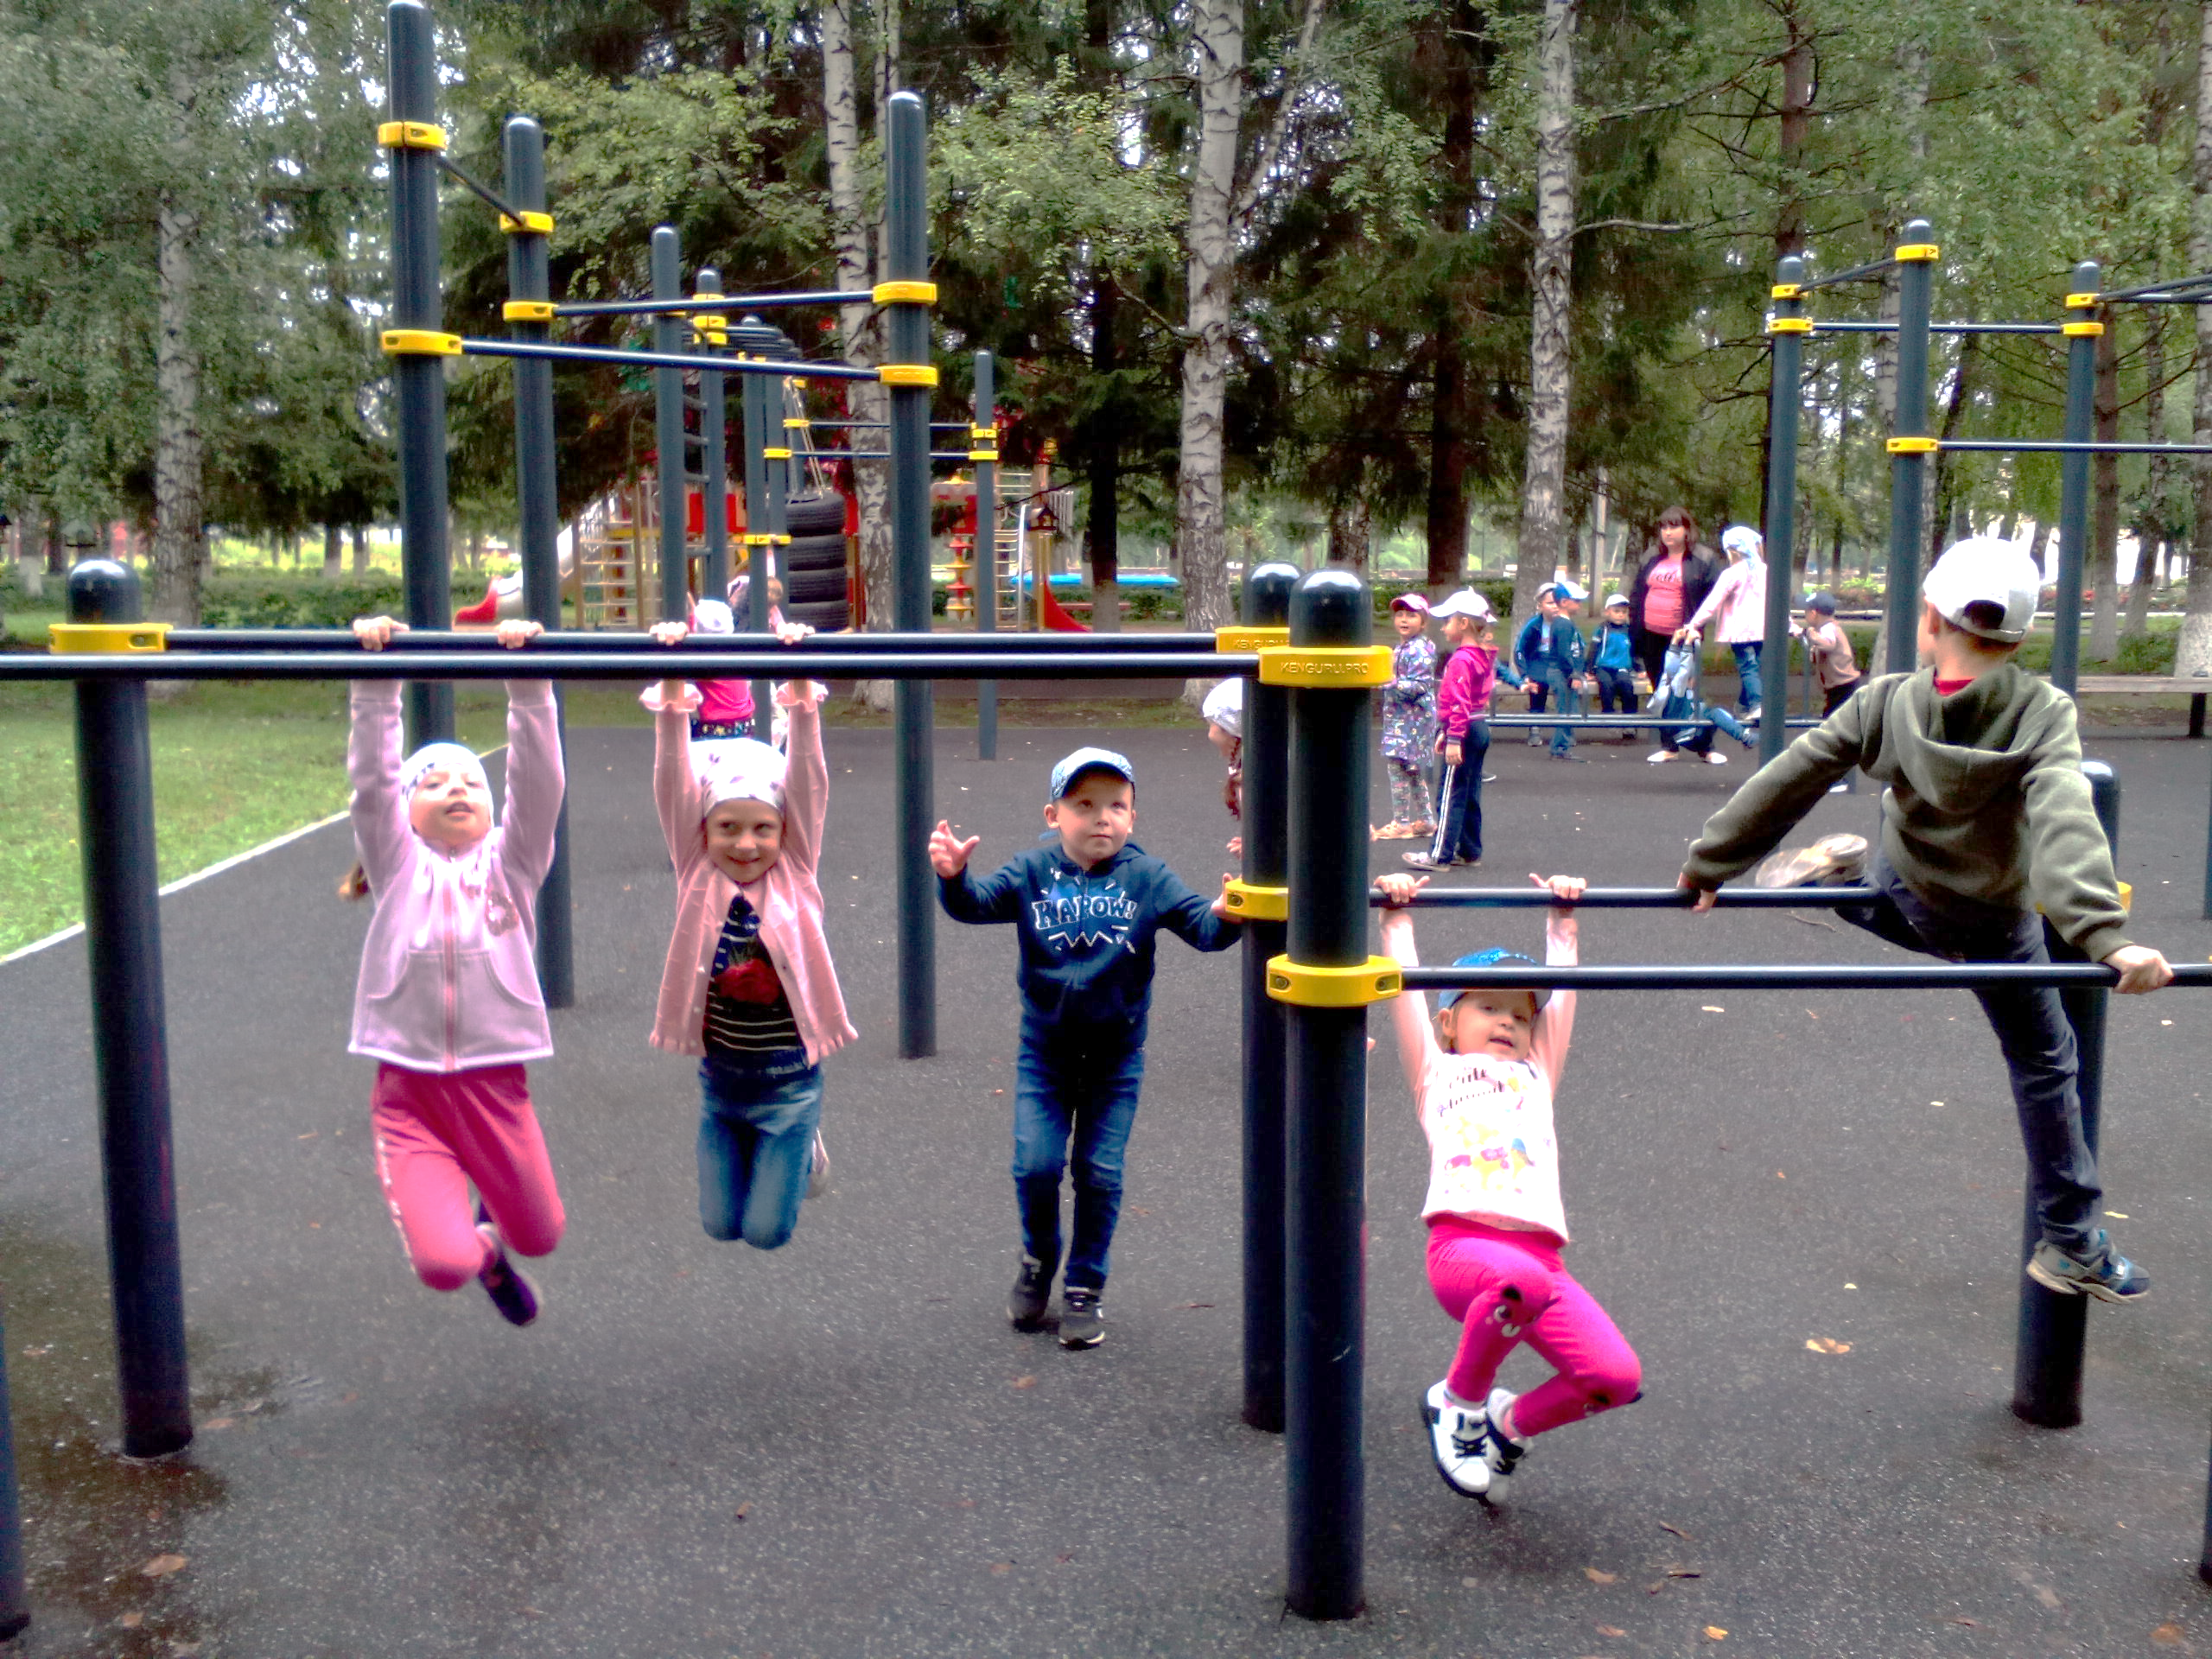
Консультация для родителей
«Безопасность на детской площадке»
+памятка
«Правила поведения на детской площадке»
Муниципальное казенное дошкольное образовательное учреждение «Детский сад №3 п. Теплое»
Подготовил воспитатель старшей группы:
Игнатова Алла Михайловна

Slide 2
Детская площадка-факторы опасности.
Не все улицы могут похвастаться новенькими надежными детскими площадками. В основном большую часть составляют старые разбитые площадки. Игры на таких площадках ребенку никакого удовольствия не принесут, а родителей заставят беспокоиться за безопасность детей.
Но даже если ваша детская площадка построена совсем недавно и не имеет никаких дефектов, обольщаться не надо, ведь для маленького ребенка и на такой площадке существует вероятность нарушения его безопасности.
Предлагаю вам обратить внимание на самые распространенные места повышенной опасности для детей.

Slide 3
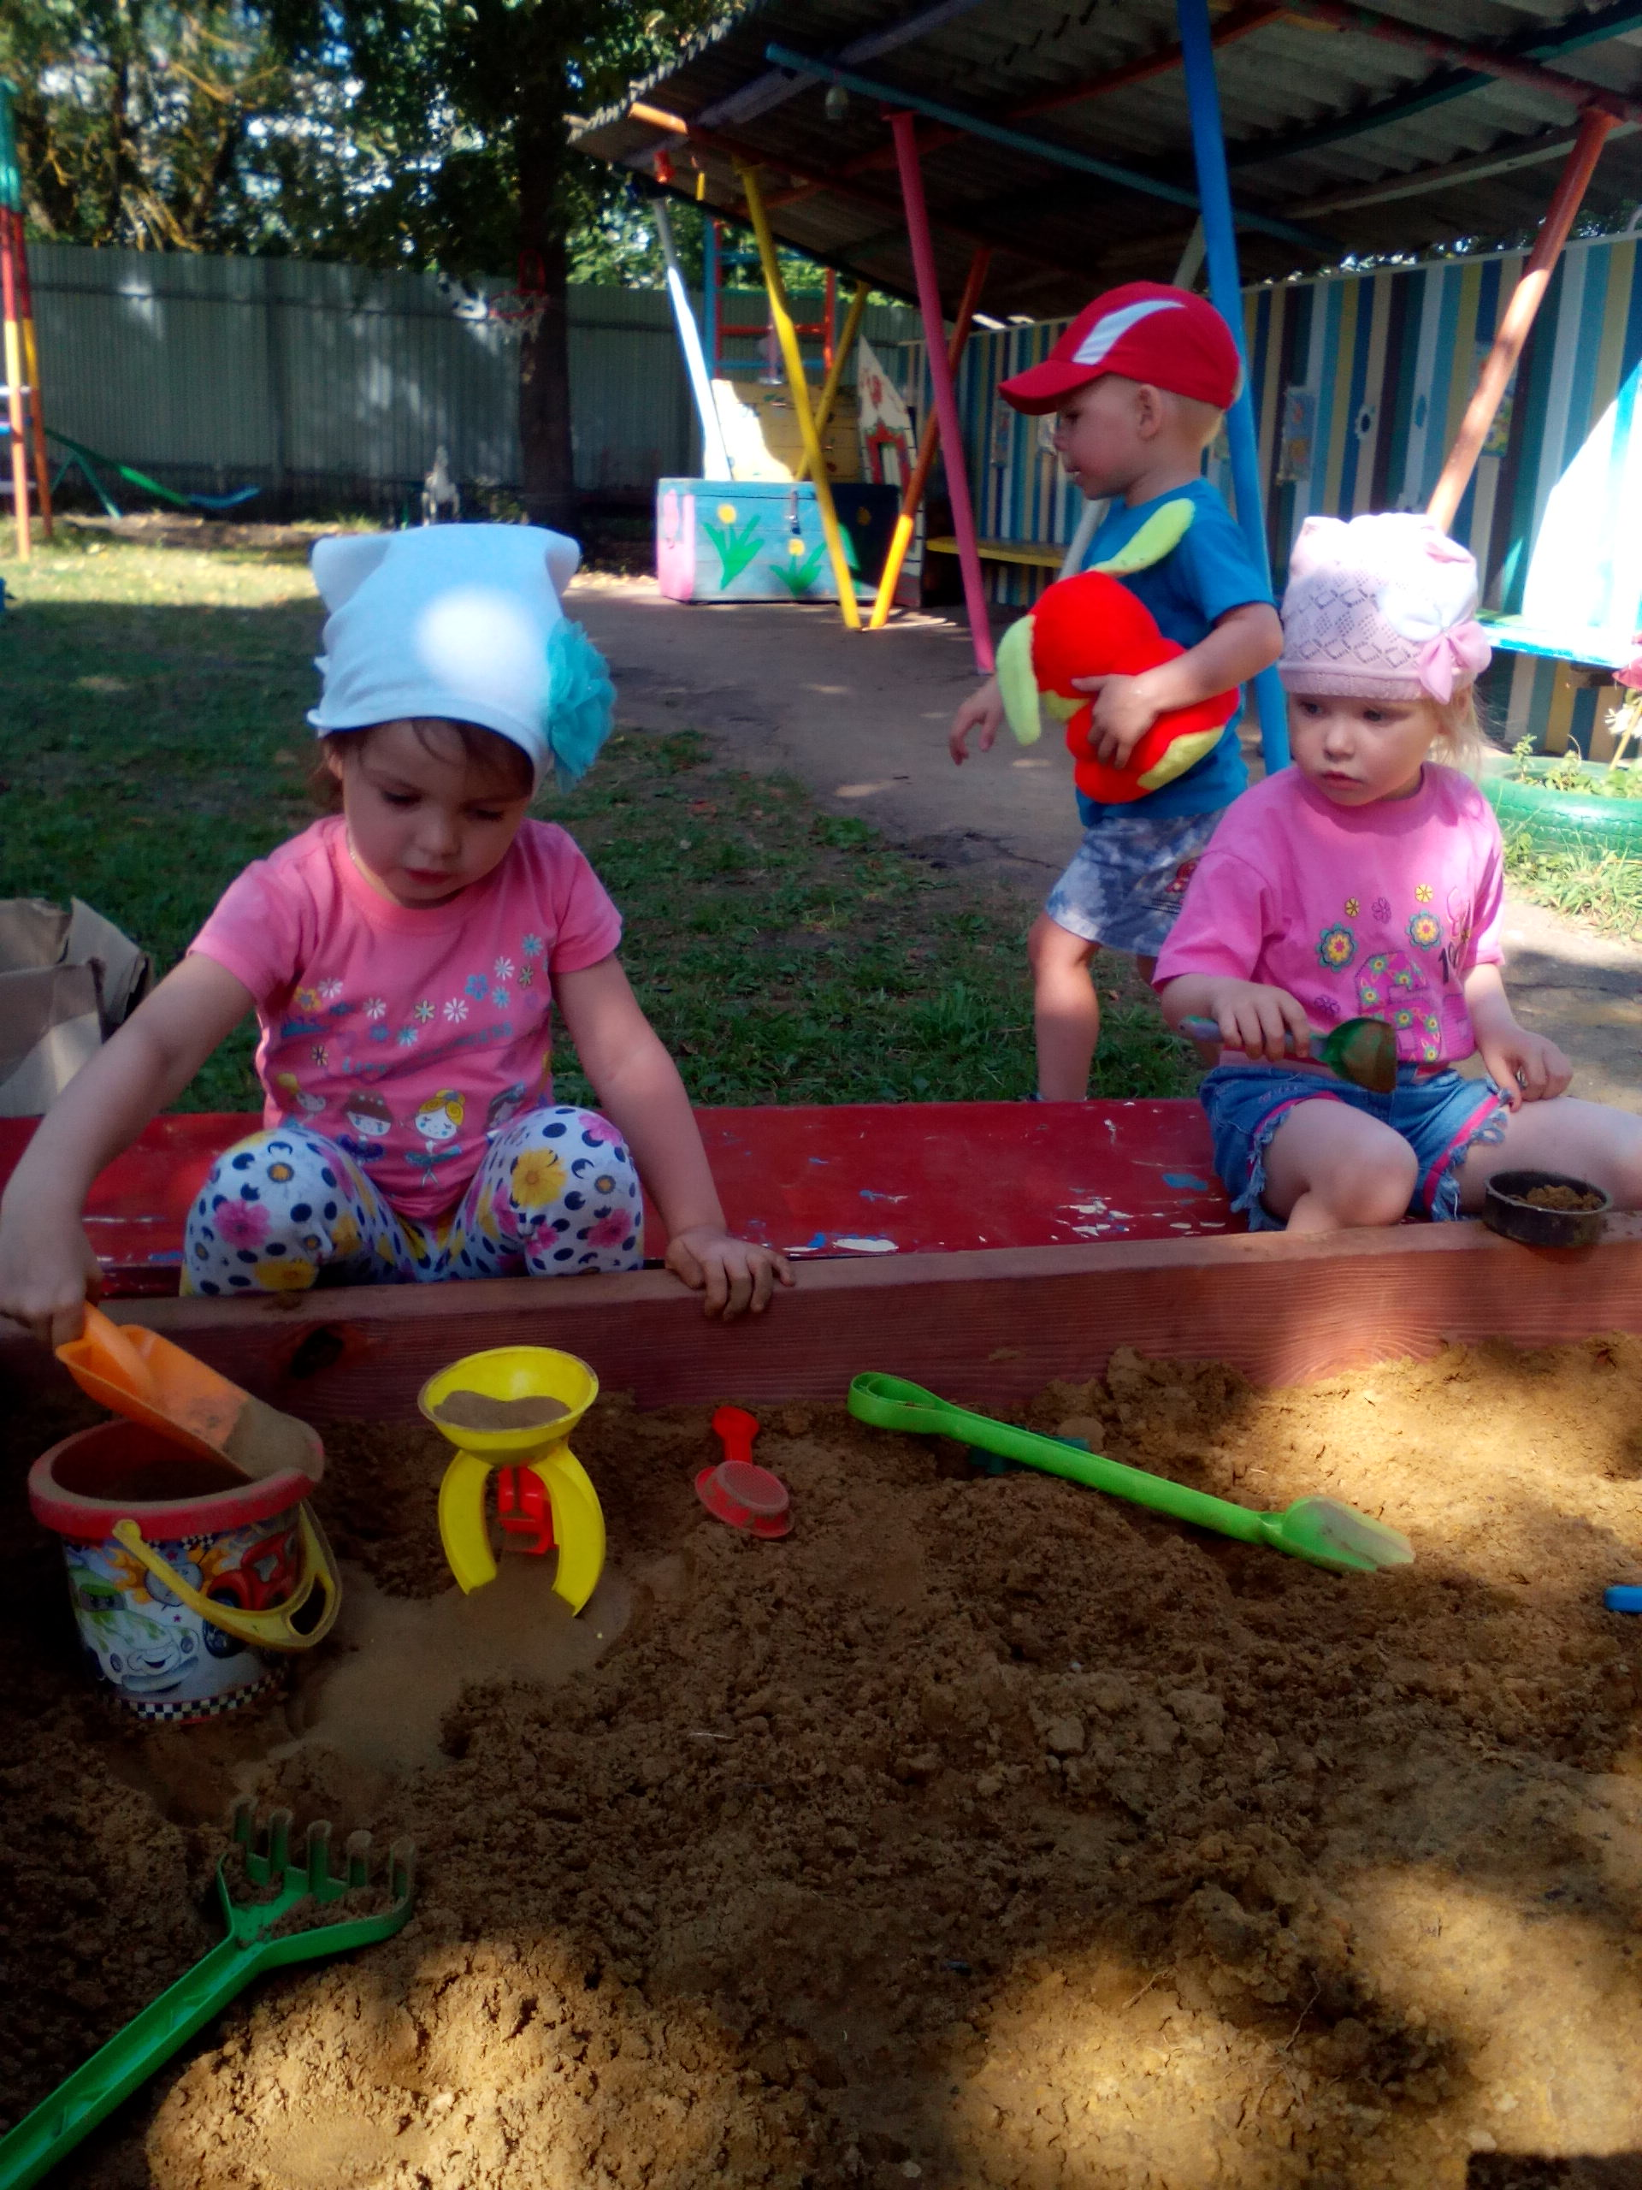
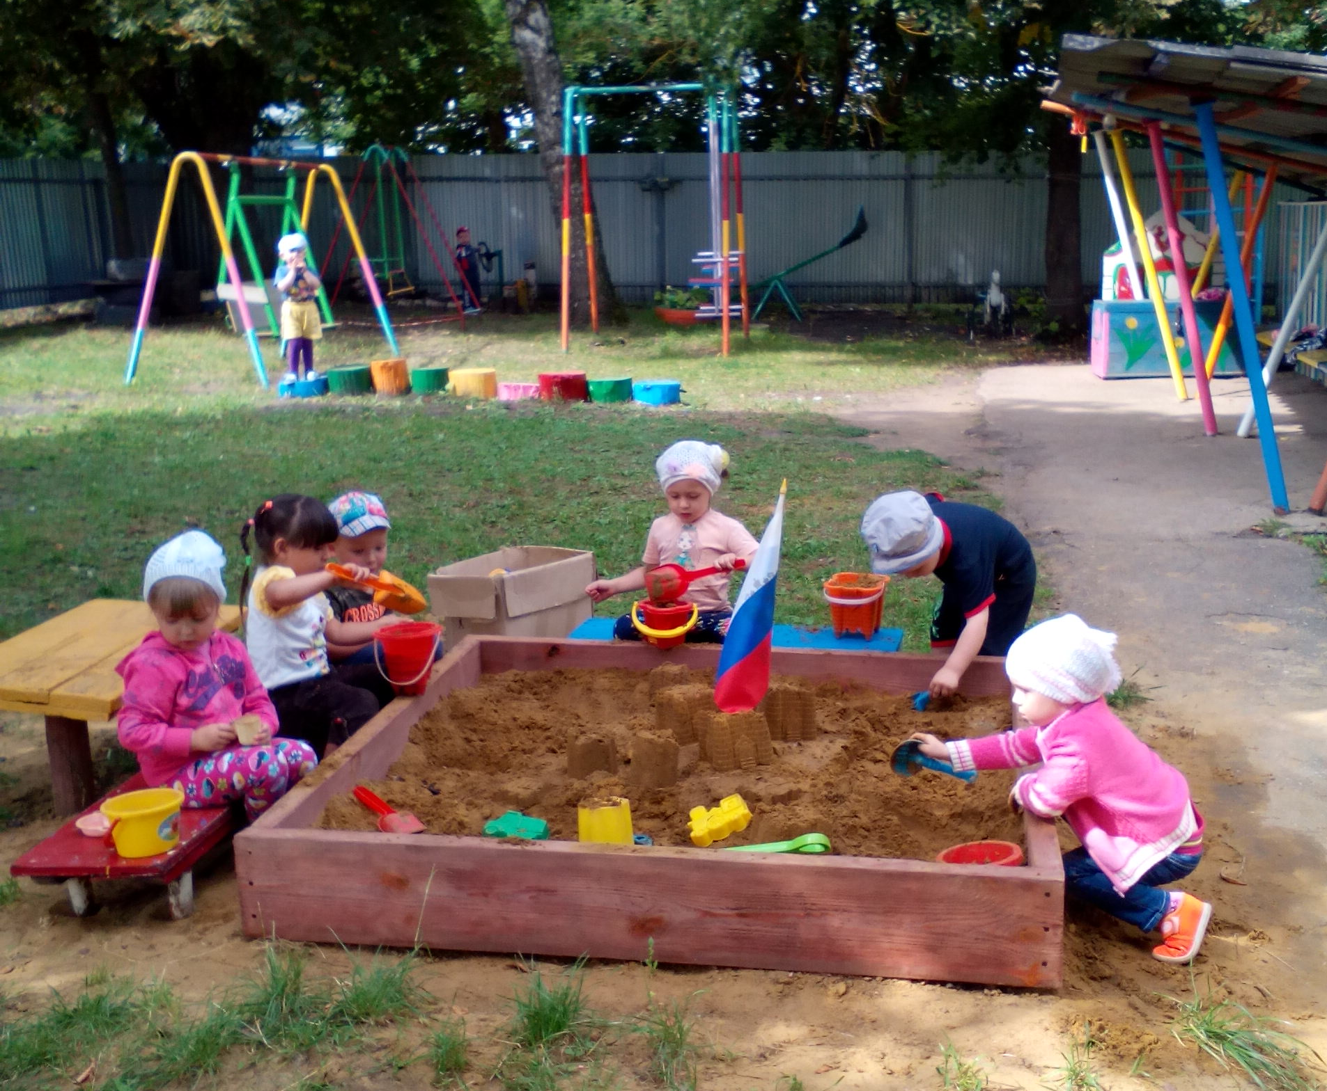
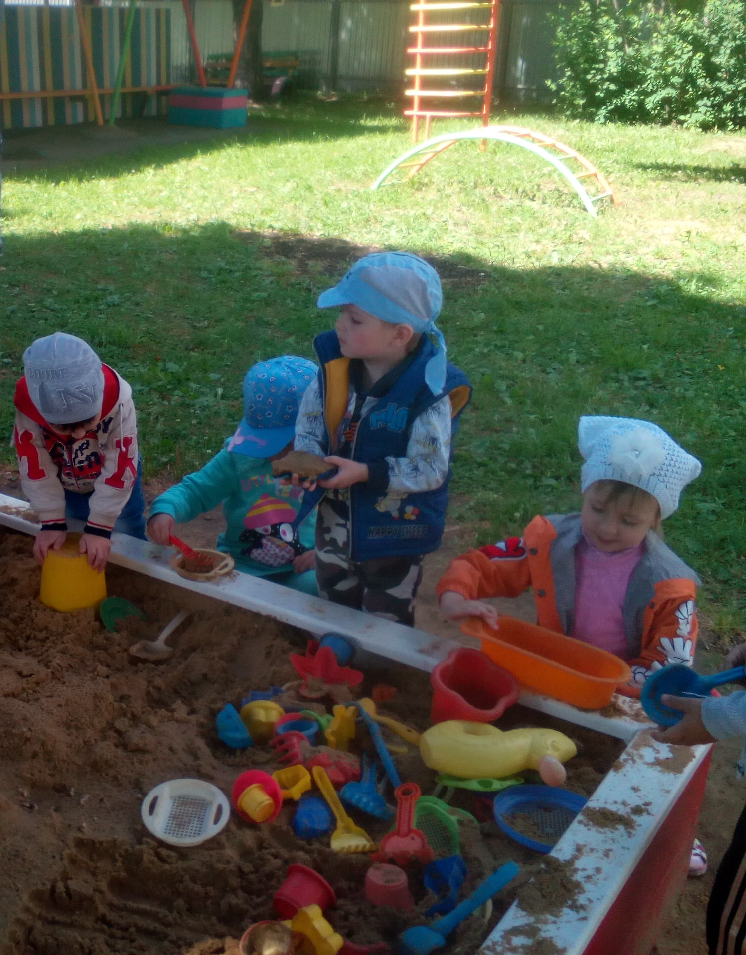
Песочница.
Песочница, которая как кажется самая безобидная, такой не является. Вполне вероятным может быть попадание в руки ребенка вместе с песком битого стекла или других опасных материалов.

Slide 4
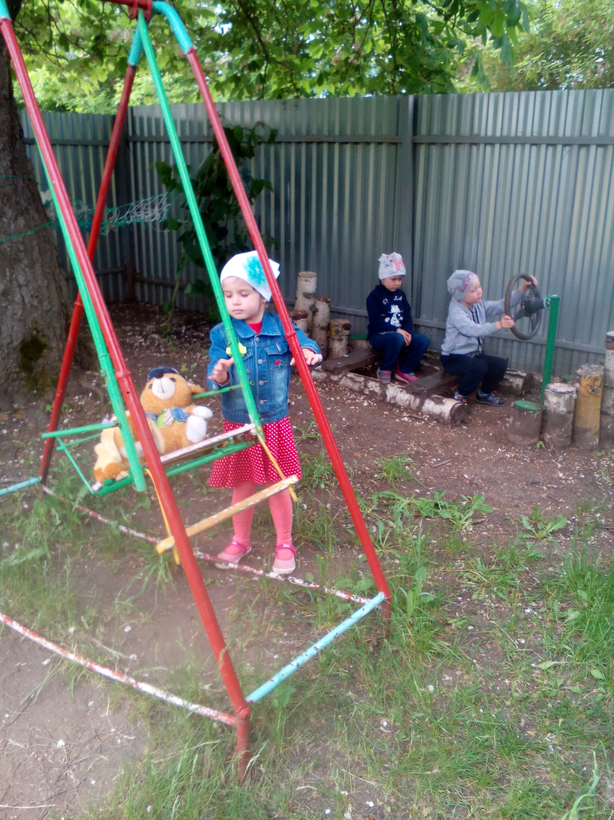
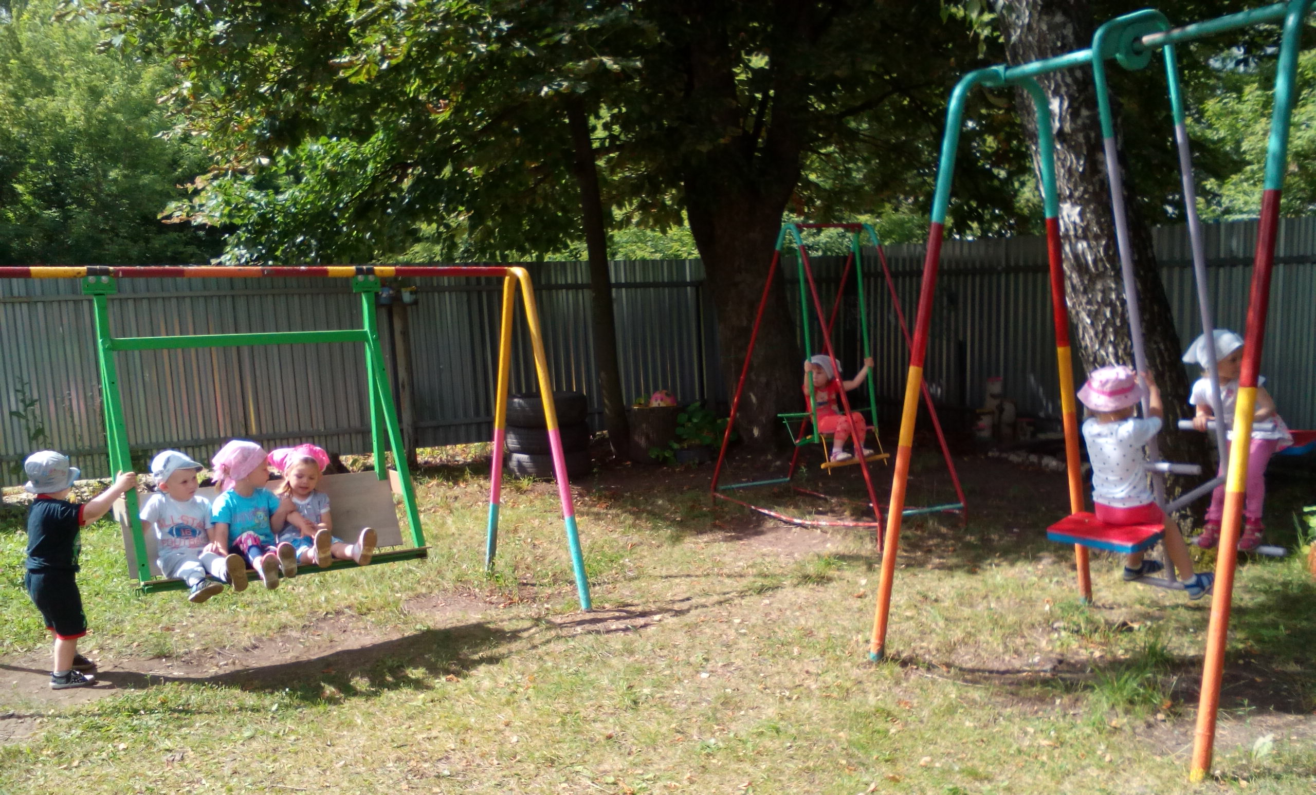
Качели.
Более опасными являются качели, ведь практически каждый ребенок хоть раз был задет ужасно тяжелыми металлическими качелями. Часто это случается, когда маленький ребенок просто раскачивает пустые качели. Ему еще тяжело предусмотреть с какой силой и куда они будут лететь, в этом случае и происходит удар часто в область головы. Также может быть нанесена ребенку травма, если он просто бежал рядом с качелями, а другой ребенок не успел остановить качели.

Slide 5
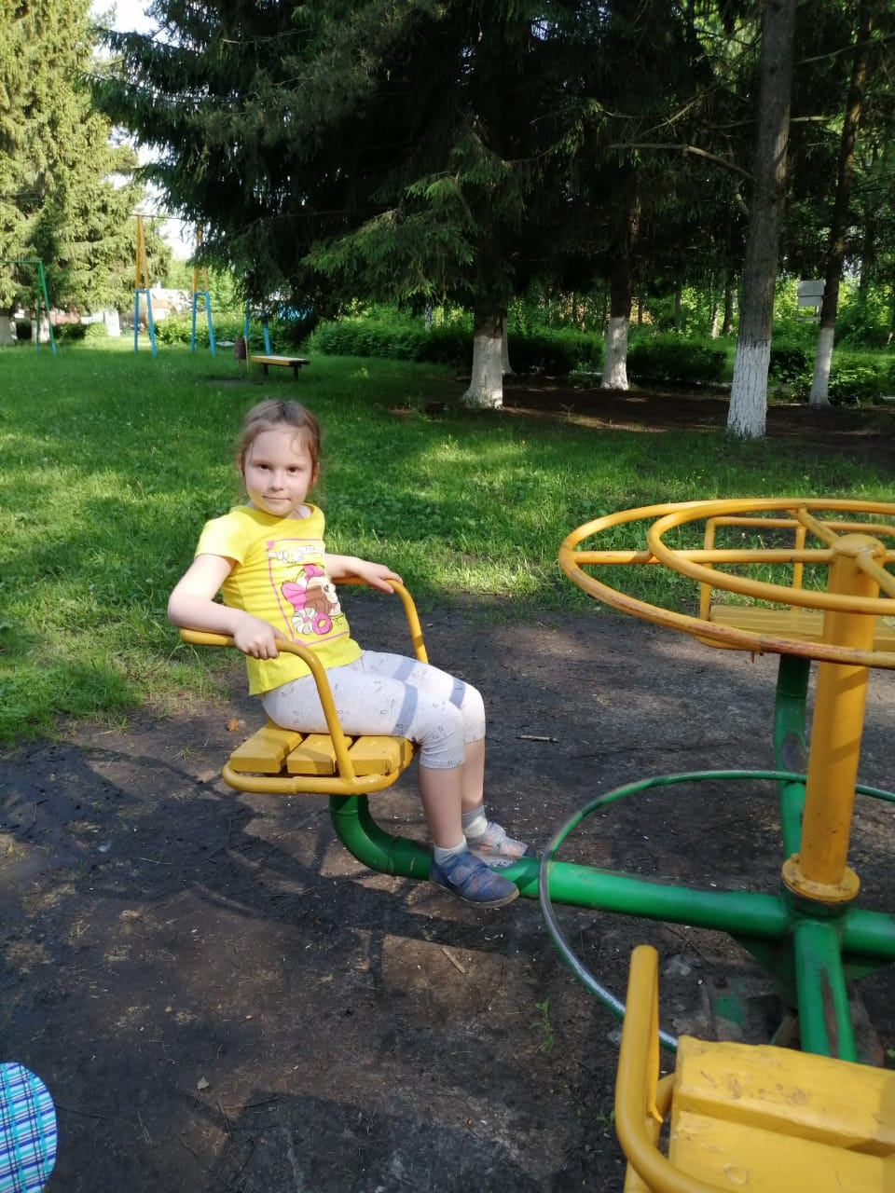
Карусели.
Ту же опасность представляют круговые карусели. Здесь возможность получения травмы существует даже при спуске с карусели. Обычно они не останавливаются, поэтому ребенок может получить удар сзади. Также ребенок может получить удар, если он сам раскручивал карусель и резко остановился. Еще довольно часто бывают травмы ног, когда дети пытаются затормозить движение.

Slide 6
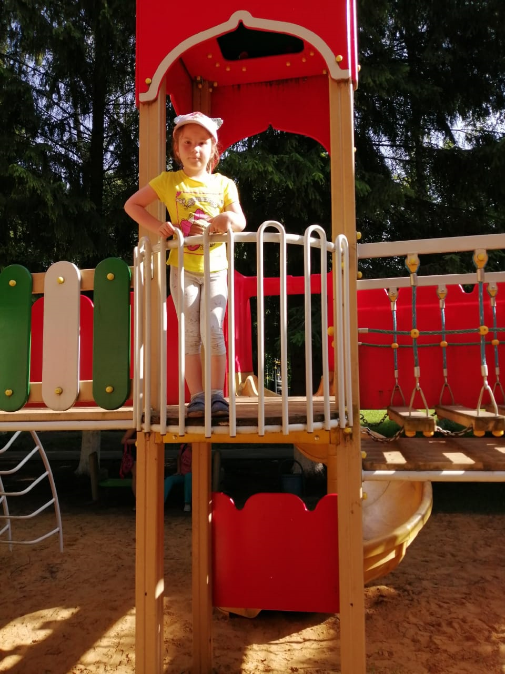
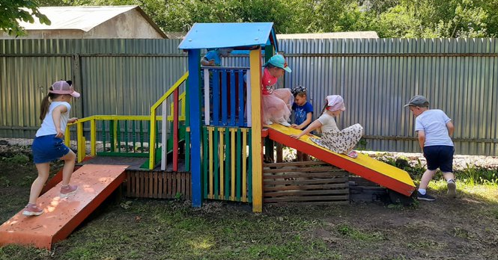
Горка.
Несмотря на материал, из которого изготовлена детская горка, всегда существует вероятность получения травмы от нее. Летом необходимо внимательно относиться к металлическим и пластмассовым горкам, которые сильно нагреваются под прямыми солнечными лучами. Детская кожа очень нежная и существует возможность получить ожог. Если горка деревянная, то есть опасность получения занозы ребенком. Кроме того, важно чтобы у горки был более пологий скат, так как при падении с этой горки у ребенка уменьшится возможность получения травмы головой.

Slide 7
Памятка
«Правила поведения на детской площадке»
Если вы рядом, то в любых происходящих действиях вашего ребенка виноваты вы сами в первую очередь.
За ребенком глаз да глаз, это золотое правило.
Чего нужно избегать на детской площадке?
-Нельзя критиковать или оскорблять чужих детей.
-Нельзя приходить на детскую площадку, когда ваш малыш спит и при этом просить окружающих быть по тише.
-Нельзя угощать других детей, не посоветовавшись с их родителями.
-Ни в коем случае не выбрасывать мусор на детской площадке.
-НЕЛЬЗЯ распивать спиртные напитки.
-Нельзя курить.
-Нельзя выражаться нецензурными словами.
Взаимность и дружелюбность вот что должно царить на детских площадках. Не бойтесь попросить помощи или оказать ее. Помните, так как вы поступаете, так поступят по отношению к вам.

